Slide 1
Виртуалдау технологиялары және бұлтты есептеулер
Дәріс 8.
OwnCloud 7 версиясын қолдану ерекшеліктері

Slide 2
Жоспар:
1.OwnCloud сервисінің негізгі мүмкіндіктері
2. Бұлттық қойма әзірлеу кезеңдері
Оқытудың әдістемесі мен формасы: Баяндау, дәріс
Сабақ мақсаты: OwnCloud бұлтты қойма жасау сервисін қолдануға үйрету
Негізгі түсініктер: RSS-агрегаторы, OwnCloud бұлтты сервисі,

Slide 3
Қосымшалар тізімі
Қосымшалардың кейбір бөлігі бумаға алдын-ала енгізілген, қалғандары бөлек жүктеліп, орнатылған болатын.
Қосымшалар тізімі: Activity, Calendar, Contacts, Deleted files, Encryption, Full Search Text, PDF Viewer (pdfjs-based), Pictures, Share Files, Text Editor, Video Viewer (MediaElement.js), Files move, JavaScript XMPP Chat, Mail, Maps, News, Notes Music, RainLoopWebmail, Passman, Roundcube, Grauphel, Tasks Enhanced, ocDashboard, Embedded Videostream, OldMenu, ATNotes.

Slide 4
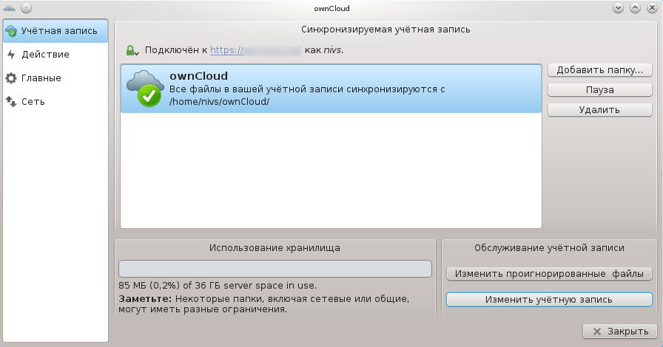
Ал енді кейбір құраушылар, пайдаланулар және синхрондаулар жайында толығырақ тоқталып кетсек (1-сурет).

Slide 5
OwnCloud Desktop
OwnCloud Desktop Client Linux, Windows және Mac үшін қол жетімді. Жекелеген бумалардың синхрондалуы, файлдарды және шаблон бойынша бумаларды елемеу, синхрондауды уақытша тоқтату, жұмыс үстеліне хабарлама жіберу, іс-әрекеттерді логтау (ағымдағы сессия), HTTP-SOCKS прокси арқылы жұмыс, жүктеу/қайтарым жылдамдықтарының шектеулілігі қолдау табуда.
Тұтынушы бір ғана аккаунтқа ие және жеке бумалар синхрондалуының қосу интерфейсі жағдайсыз, күнделікті есептерге функционалдығы жетіп артылады.
Айта кету керек, бұл нақты файлдар синхронизаторы, оларға қашықтан қатынасу емес. Файлдарға әдеттегі қашықтан қол жеткізу үшін WebDAV-пен (KDE-де Dolphin, Windows-та өткізгіш) жұмыс жасайтын кез-келген бағдарламаны пайдалануға болады.

Slide 6
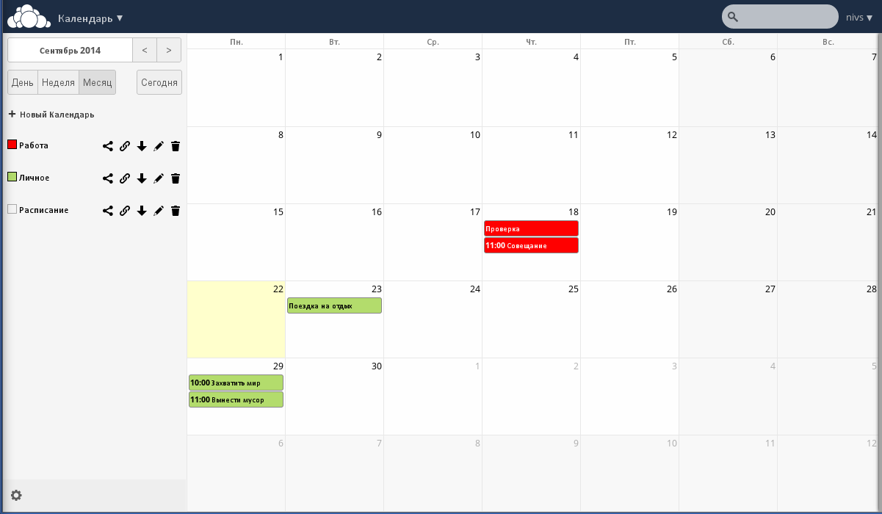
Күнтізбе
Қосымша бірнеше күнтізбелер жұмыс істей алады, көрсетілгендерді жасыру/көрсету, ownCloud пайдаланушылары арасындағы күнтізбелерді зерделеу, оқиға қайталануының икемді жүйесін қолдайды.
Сыртқы әлемге күнтізбенің ыңғайлы шаринг мүмкіндігін көру ықтималдылығы, алайда ownCloud табысты basic-сәйкестендіруден кейін тек *.ics v2.0 файлдарынан листниг бере алады (2-сурет).
2 - сурет. Ресми desktop-тұтынушы

Slide 7
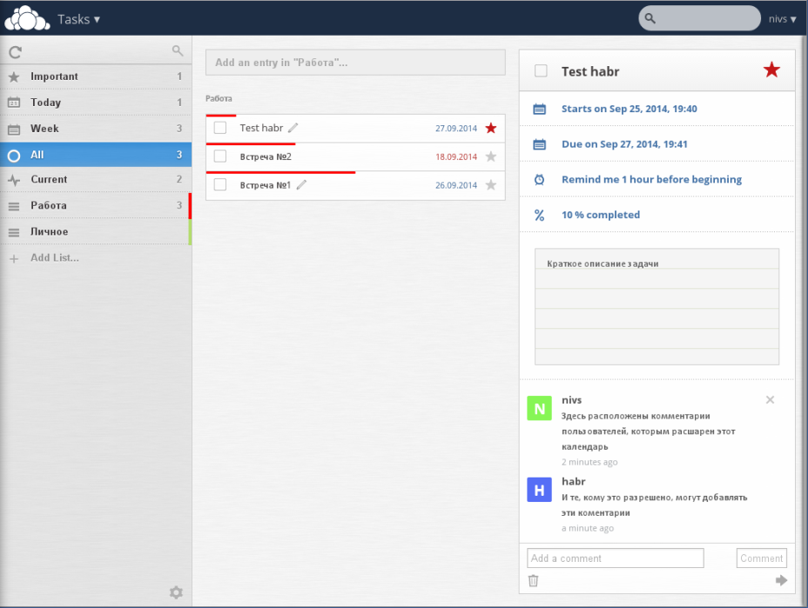
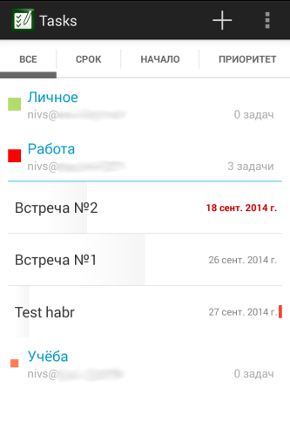
Тапсырмалар
Tasks Enhanced – күнтізбеге қарағанда бірнеше өзге функционалды есептер құрастыруға интерфейс ұсынады: міндеттерді орындау прогресі, ownCloud пайдаланушыларының пікірлері, оқиғаларды маңыздылығы/уақыты/статусы бойынша топтастыру, оқиға туралы нақты уақытта еске салу (3-сурет).
3- сурет. Тапсырамалар

Slide 8
Tasks Enhanced
Деректерді сақтау үшін күнтізбеге ұқсас сақтау объектілерін пайдаланады, сондықтан тізім/күнтізбені жоймас алдында абай болыңыз.
Сондай-ақ, егер күнтізбені жасырса, онда тапсырмалар тізімі да жасырылады, ал міндеттерді зерделеу үшін, толығымен күнтізбені ашу керек.
Tasks Enhanced күнтізбені толықтырады: егер күнтізбеде кестені, алыс және қайталанатын оқиғаларды, кездесулерді, еске салулар мен мерекелерді сақтау ыңғайлы болса, онда Tasks Enhanced-та жоба туралы ақпаратты оның мерзімдерімен, бірең-сараң оқиғаны оның қандай да бір ыңғайлы уақытта еске салынуын орналастыруға, немесе жай TODO-парақшасы ретінде пайдалануға болады.
Деректер базасындағы күнтізбе жазбалары мен міндеттер бір-бірінен аз ерекшеленіп, және бір кестеде орналасқандықтан, онда теориялық жағынан WEB GUI үшін жазбалардың орнын ауыстыру үшін шағын көшіру батырмасын жазуға болады.

Slide 9
RSS-агрегаторы
News — бұл бірнеше ғана функцияларды: бумаға қосу/атын өзгерту/лентаны жою, құру/атын өзгерту/буманы жою, фидтер Drag&Drop көмегімен жылжиды, және фидтің қасында "Mark read" батырмасы, жазбаның қасында "Keep unread" шауқарғасы (галка) орналасқан, орындауға икемді қарапайым жаңалық жинаушысы.
Android үшін агрегатормен жиналған деректерді оқуға рұқсат ететін ownCloud News Reader (F-Droid, Google Play) қосымшасы бар. Деректерді оқығаннан басқа, бағдарлама фидті қосуға және көрсетілген жазбаны оқылмаған ретінде белгілеуге рұқсат етеді. Осымен функционал аяқталды, бұл ретте фидті қосу және оны WEB GUI арқылы қалтаға орнын ауыстыру тұтынушының мүлде синхрондалмауына әкеліп соқтырды, сондықтан қайта орнатуға тура келді. Кейде, синхрондау кезінде баяулылық танылады.
Қарапайым мүмкіндіктеріне қарамастан WEB және Android-қосымшаларын пайдалану ыңғайлы, қайтадан Tiny Tiny RSS-ға кері ауысуға ойым жоқ. RSS агрегаторына балама Android-қолданушыларын мен таппадым.

Slide 10
Бетбелгілер
Ал мұнда барлығы өте қарапайым: атаулар, мекен-жайы, сипаттау және тегтерге арналған жолақтар.
Браузердің бетбелгілер тақтасына, 1 басумен ағымдағы парақшаға бетбелгілер қосу интерфейсін ашуға мүмкіндік беретін, веб-шолғыш түймешігін сүйреп апару мүмкіндігі бар.
Түймешікті ownCloud WEB GUI қосымшасының бастапқы бетінен алуға (және бетбелгілер тақтасына сүйреп апару) болады. Сондай-ақ, бетбелгілердің импорт/экспорты қарастырылған, ешқандай сыртқы құрал көмегінсіз бетбелгілерді Chromium-нан ownCloud-ға HTML-файл құралымен экспорттау мүмкін болды.

Slide 11
Жазбалар
Notes — бұл нақты /Notes/*.txt-ға қарағандағы WEB-беті. Бетбелгі атауы мәтіндік файл атауы мен мазмұнның бірінші жолына, жазбалар мазмұны – мәтіндік файл мазмұнына сәйкес келеді. Минималдылықтың мерейі үстем боп тұр, тіпті жазбаның атауы жазылатын да жолақ жоқ.
Android үшін жазбаларды қосу/өзгерту/жоюға мүмкіндік беретін My Own Notes (F-Droid, Google Play) бар.
Сондай-ақ, ownCloud-ға жазбаларда атауы бар, ownCloud ішінде көрсетілген жазбаларды зерделей алатын, мәтін қалыптастыруда қарапайым элементтерден тұратын және деректерді қолданушы дерекқорында емес, деректер қоймасында сақтайтын ATNotes қосымшасын орналастыруға болады. Алайда, ATNotes синхрондала алмайды.
Кескіндер
Кескіндерді толық экранға дерлік жайып салуға болады, слайдшоу қолдану мүмкіндігі бар — кескіндердің автоматты түрде ауысуы әрбір ~4.5 секунд сайын.
Android үшін ownCloud Gallery (Google Play, free) қосымшасы бар, багтар экраннан қолданушыға қарай секіреді, алайда, қосымша секірулерді жүгендей алса да, түпнұсқаны толық экранға ашуға қауқарсыз.

Slide 12
Jabber тұтынушысы
JavaScript XMPP Chat — ownCloud үшін Jabber кішігірім тұтынушы болып табылады, standalone-тұтынушысы рөлінде бола алмайды, сондықтан XMPP-серверінен HTTP Binding (XEP-0124) талап етеді.
Стандартты хабарламалардан басқа, OTR және бейне жазба (WebRTC) қолдауы мәлімделген, бірақ олар тестілеуден өтпеген.
Жұмыс үстелінде хабарлаулар қолдауы бар, барлығы қарапайым жұмыс жасайды. OwnCloud сәйкестендіру парақшасында енді қосымша "Log in without chat" батырмасы пайда болды, енді "Кіру" негізгі түймешігі ownCloud өзінен басқа Jabber-тұтынушысын да сәйкестендіреді.
Кемшіліктердің бірі ретінде автоматты сәйкестендіру мәселесін, және жұмыстың тұрақсыздығын, сонымен қатар, OJSXC орау жолағының беттерді жылжыту жолағын жауып қалатынын айта кету керек.

Slide 13
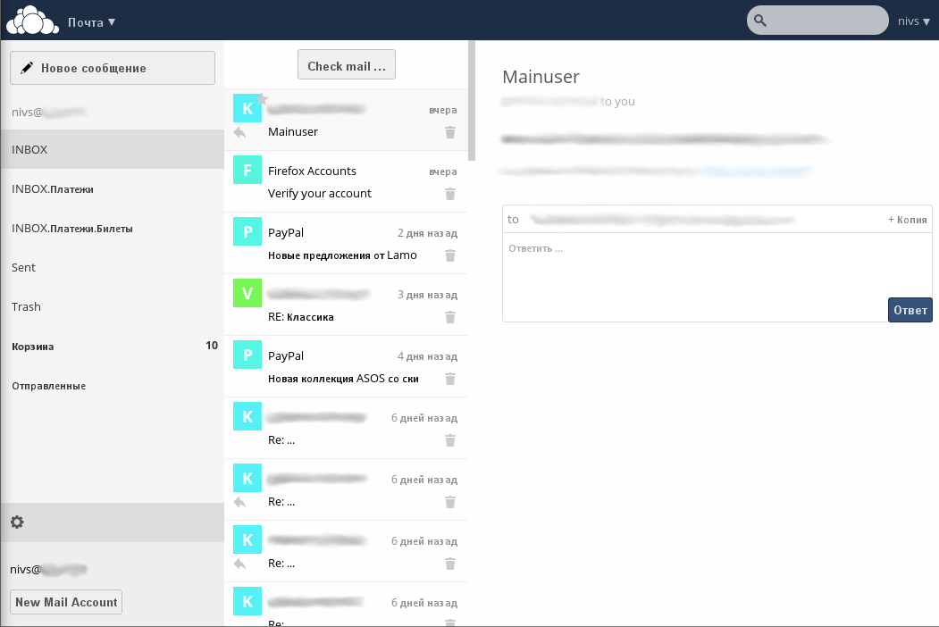
Пошта
Пошталық тұтынушылар үш түрлі қосымшалармен көрсетілген: Roundcube, RainLoop Webmail және Mail. Алғашқы 2-қосымшаны ownCloud интерфейсі терезесіне бірге орналастырады, Roundcube жұмыс орны – автологин, Rainloopда – жоқ. Roundcube-де операцияны қайта қайтаратын – терезені ownCloud-дан Roundcube-ға көшіруге мүмкіндік беретін плагин бар, бірақ бұл маған қызық емес болып көрінді (4-сурет).
4- сурет. Пошта

Slide 14
Өзге де қосымшалар
Documents — құжаттармен бірлескен жұмыс. Күрделі, кестелер және формулалардан тұратын құжаттармен жұмыс жасау мүмкін болмайтын шығар, бірақ қарапайым құжаттарға ұжымдық түзетулер енгізуге өте ыңғайлы.
Maps – карталар көзі ретінде openlayers-мен (OpenStreetMap) қолданылатын карталар, жақын орындарды іздеуге қабілетті.
Grauphel — Tomboy sync server — tomboy REST server, ештеңе айту қажет емес.
OcDashboard — ақпаратқа тез қол жеткізу үшін пайдаланылатын виджетті парақша.
Embedded Videostream — тікелей браузерде мультимедиа файлдарын ойнатуға арналған қосымша.
Old menu — кімде-кімге жаңа құлау мәзірі ұнамайтын болса, және ол сол жақтағы ескіні қайтарғысы келсе қолданылатын қосымша.
Files move — файлдарды бумалар бойынша тікелей WEB GUI ownCloud-ға көшіруге рұқсат ететін қосымша.
Mozilla_sync — Firefox үшін өзіндік sync-server. Бұл браузермен мен қолданбаймын, сондықтан жұмысқа икемділігін тексеріп көрген жоқпын.

Slide 15
Бақылау сұрақтары
OwnCloud бұлтты сервисінің қызметі.
OwnCloud бұлтты қоймасының негізгі элементтері.
OwnCloud бұлтты қоймасының қосымша элементтері.

